Slide 1

△立
☆小学校
租税教室
はじめにお願いです
Notes:
租税教室全体の注意点
時間配分：スライドを使用した授業３０～３５分、グループディスカッションおよび発表：１０～１５分
スライド使用のパートは、しっかり３０分程度かかるので児童からの回答パートで反応が少ない場合は、こちらで答えを話して進行していく
【授業進行とは関係ないメモ】
△：対象の市町村名へ置換
☆：対象の小学校名へ置換
■：対象の小学校児童数に対応した金額を入力

Slide 2



注意①
知っていると
思いますが
うちわは
武器ではありません
Notes:
準備物の確認
・税金って何？
・〇×うちわ

Slide 3

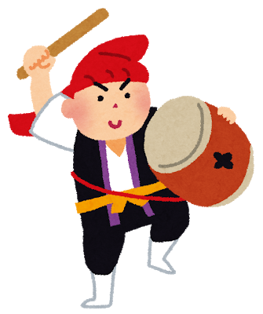
注意②
もちろん
楽器でもありません
Notes:
準備物の確認
・税金って何？
・〇×うちわ

Slide 4

お願い
うちわは他の学校のお友だちも
使うので大切に使ってください
うちわを用意してください
Notes:
準備物の確認
・税金って何？
・〇×うちわ

Slide 5

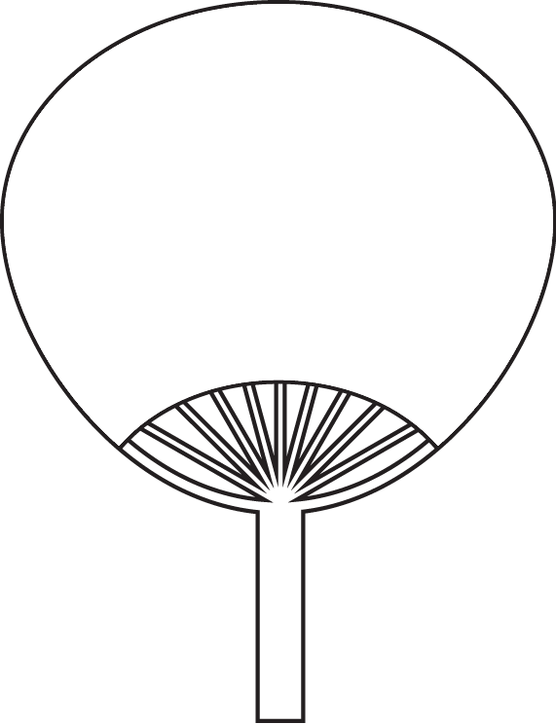
×
〇
まずは簡単な問題です
Notes:
準備物の確認
・税金って何？
・〇×うちわ

Slide 6
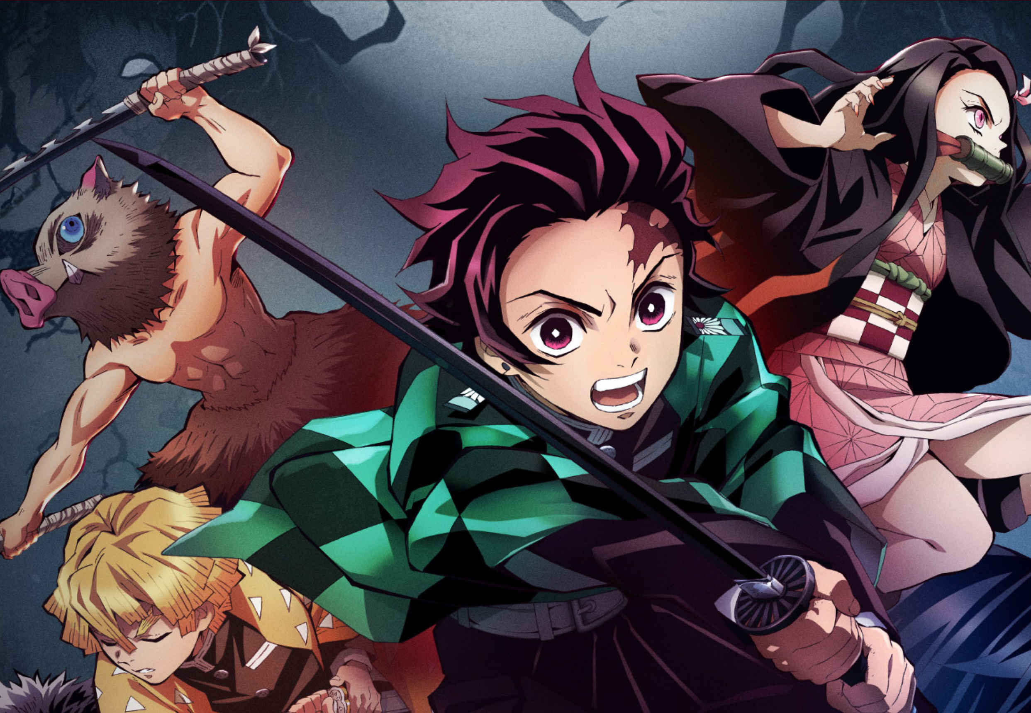
Notes:
【授業進行とは関係ないメモ】
その年の小学生高学年のトレンドを問題にする

Slide 7
鬼滅の？
〇
刃
×
刀
簡単ですよね正解は・・・
Notes:
【授業進行とは関係ないメモ】
その年の小学生高学年のトレンドを問題にする

Slide 8
〇
刃
（鬼滅の刃）
次の問題です
Notes:
拍手をうながす
【授業進行とは関係ないメモ】
その年の小学生高学年のトレンドを問題にする

Slide 9
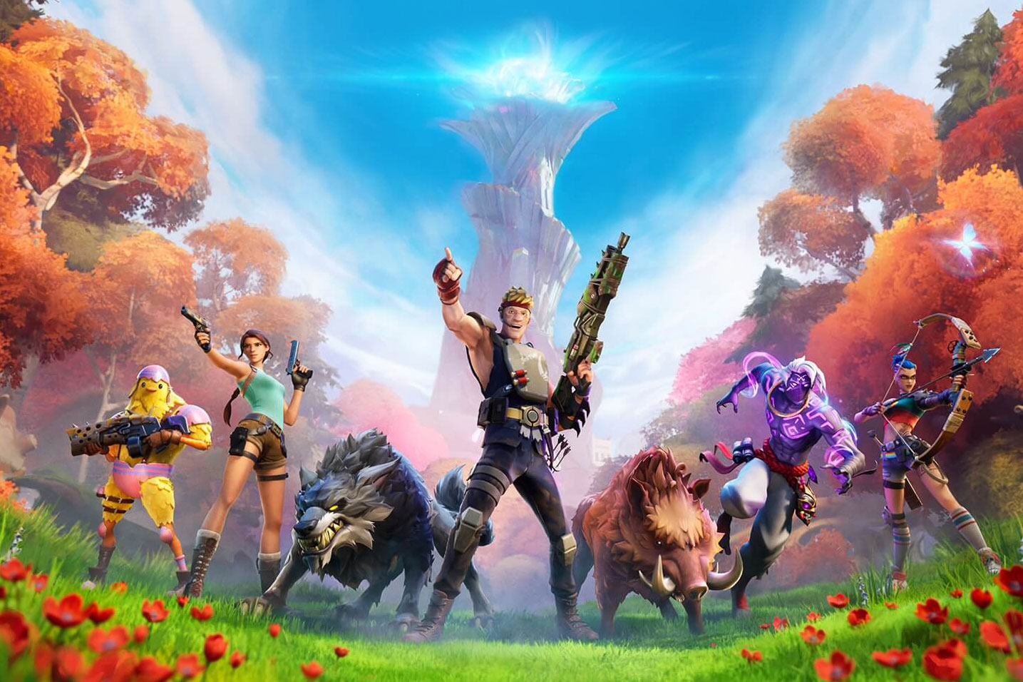
Notes:
【授業進行とは関係ないメモ】
その年の小学生高学年のトレンドを問題にする

Slide 10
このゲームは？
〇
あつまれ
どうぶつの森
×
フォート
ナイト
これも簡単 正解は・・・
Notes:
【授業進行とは関係ないメモ】
その年の小学生高学年のトレンドを問題にする

Slide 11
×
フォートナイト
次の問題です
Notes:
拍手をうながす
【授業進行とは関係ないメモ】
その年の小学生高学年のトレンドを問題にする

Slide 12
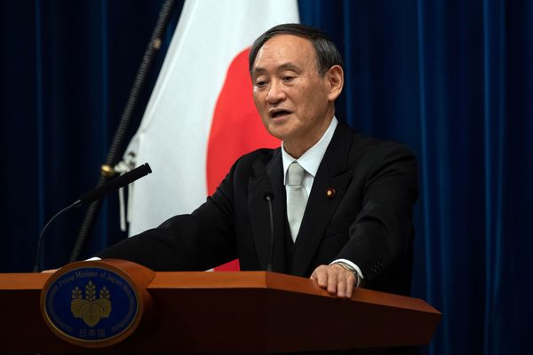
Notes:
【授業進行とは関係ないメモ】
開催時期の総理大臣へ変更する

Slide 13
この人は誰？
〇
管 義偉
×
菅 義偉
少し難しいかな 正解は・・・
Notes:
ヒントとして冠（かんむり）が違う（竹冠と草冠）ことを教える
【授業進行とは関係ないメモ】
開催時期の総理大臣へ変更する

Slide 14
×
菅 義偉
次は難しい問題です
Notes:
拍手をうながす
読み：すが よしひで
【授業進行とは関係ないメモ】
開催時期の総理大臣へ変更する

Slide 15
総理大臣がもらえる
お給料は１年間で
いくらでしょうか？
わかる人は
うちわをあげてね
いくらくらいもらえるのかな 正解は・・・
Notes:
自分が総理大臣になったら、いくら欲しい？
いくらくらいなら、あげてもいいか？と発言を促す
【授業進行とは関係ないメモ】
開催時期の総理大臣へ変更する

Slide 16
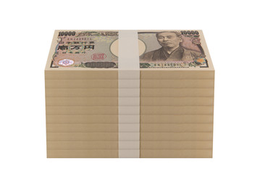
約4,032万円
内閣人事局公表資料より
令和２年１１月３０日現在
次の問題です
Notes:
4,000万円で総理大臣してみたい？
高い？安い？
【授業進行とは関係ないメモ】
開催時期のデータで金額を確認する

Slide 17
総理大臣は
4,032万円を全部
もらえるでしょうか
Notes:
総理大臣は4,032万円全部を使うことができるかな？（可処分所得かどうか）
【授業進行とは関係ないメモ】
開催時期のデータで金額を確認する

Slide 18
〇
もらえる
×
もらえない
全部もらえるのかな？ 正解は・・・

Slide 19
×
もらえない
実際にもらえるのは何円？
Notes:
拍手をうながす

Slide 20
約4,032万円
約2,300万円
実際にもらえるのは何円？
Notes:
4,032万円のお給料なのに実際にもらえるのは2,300万円。
1,432万円がどこかに消えています。
【授業進行とは関係ないメモ】
開催時期のデータで金額を確認する

Slide 21
約1,732万円
どこに消えた？
どこへ消えたかというと・・・
Notes:
【授業進行とは関係ないメモ】
開催時期のデータで金額を確認する

Slide 22
税金や
社会保険料として
国や地方へ支払っています
今日はこのうちの税金について勉強をします
しゃかいほけんりょう
先生をする私たちは・・・

Slide 23
こうえきしゃだんほうじん
公益社団法人
鈴鹿法人会です
鈴鹿市や亀山市の会社
約1,660社が加入する団体で
私たちも税金の勉強をしています
ほうじんかい
租税教室の他にも・・・

Slide 24
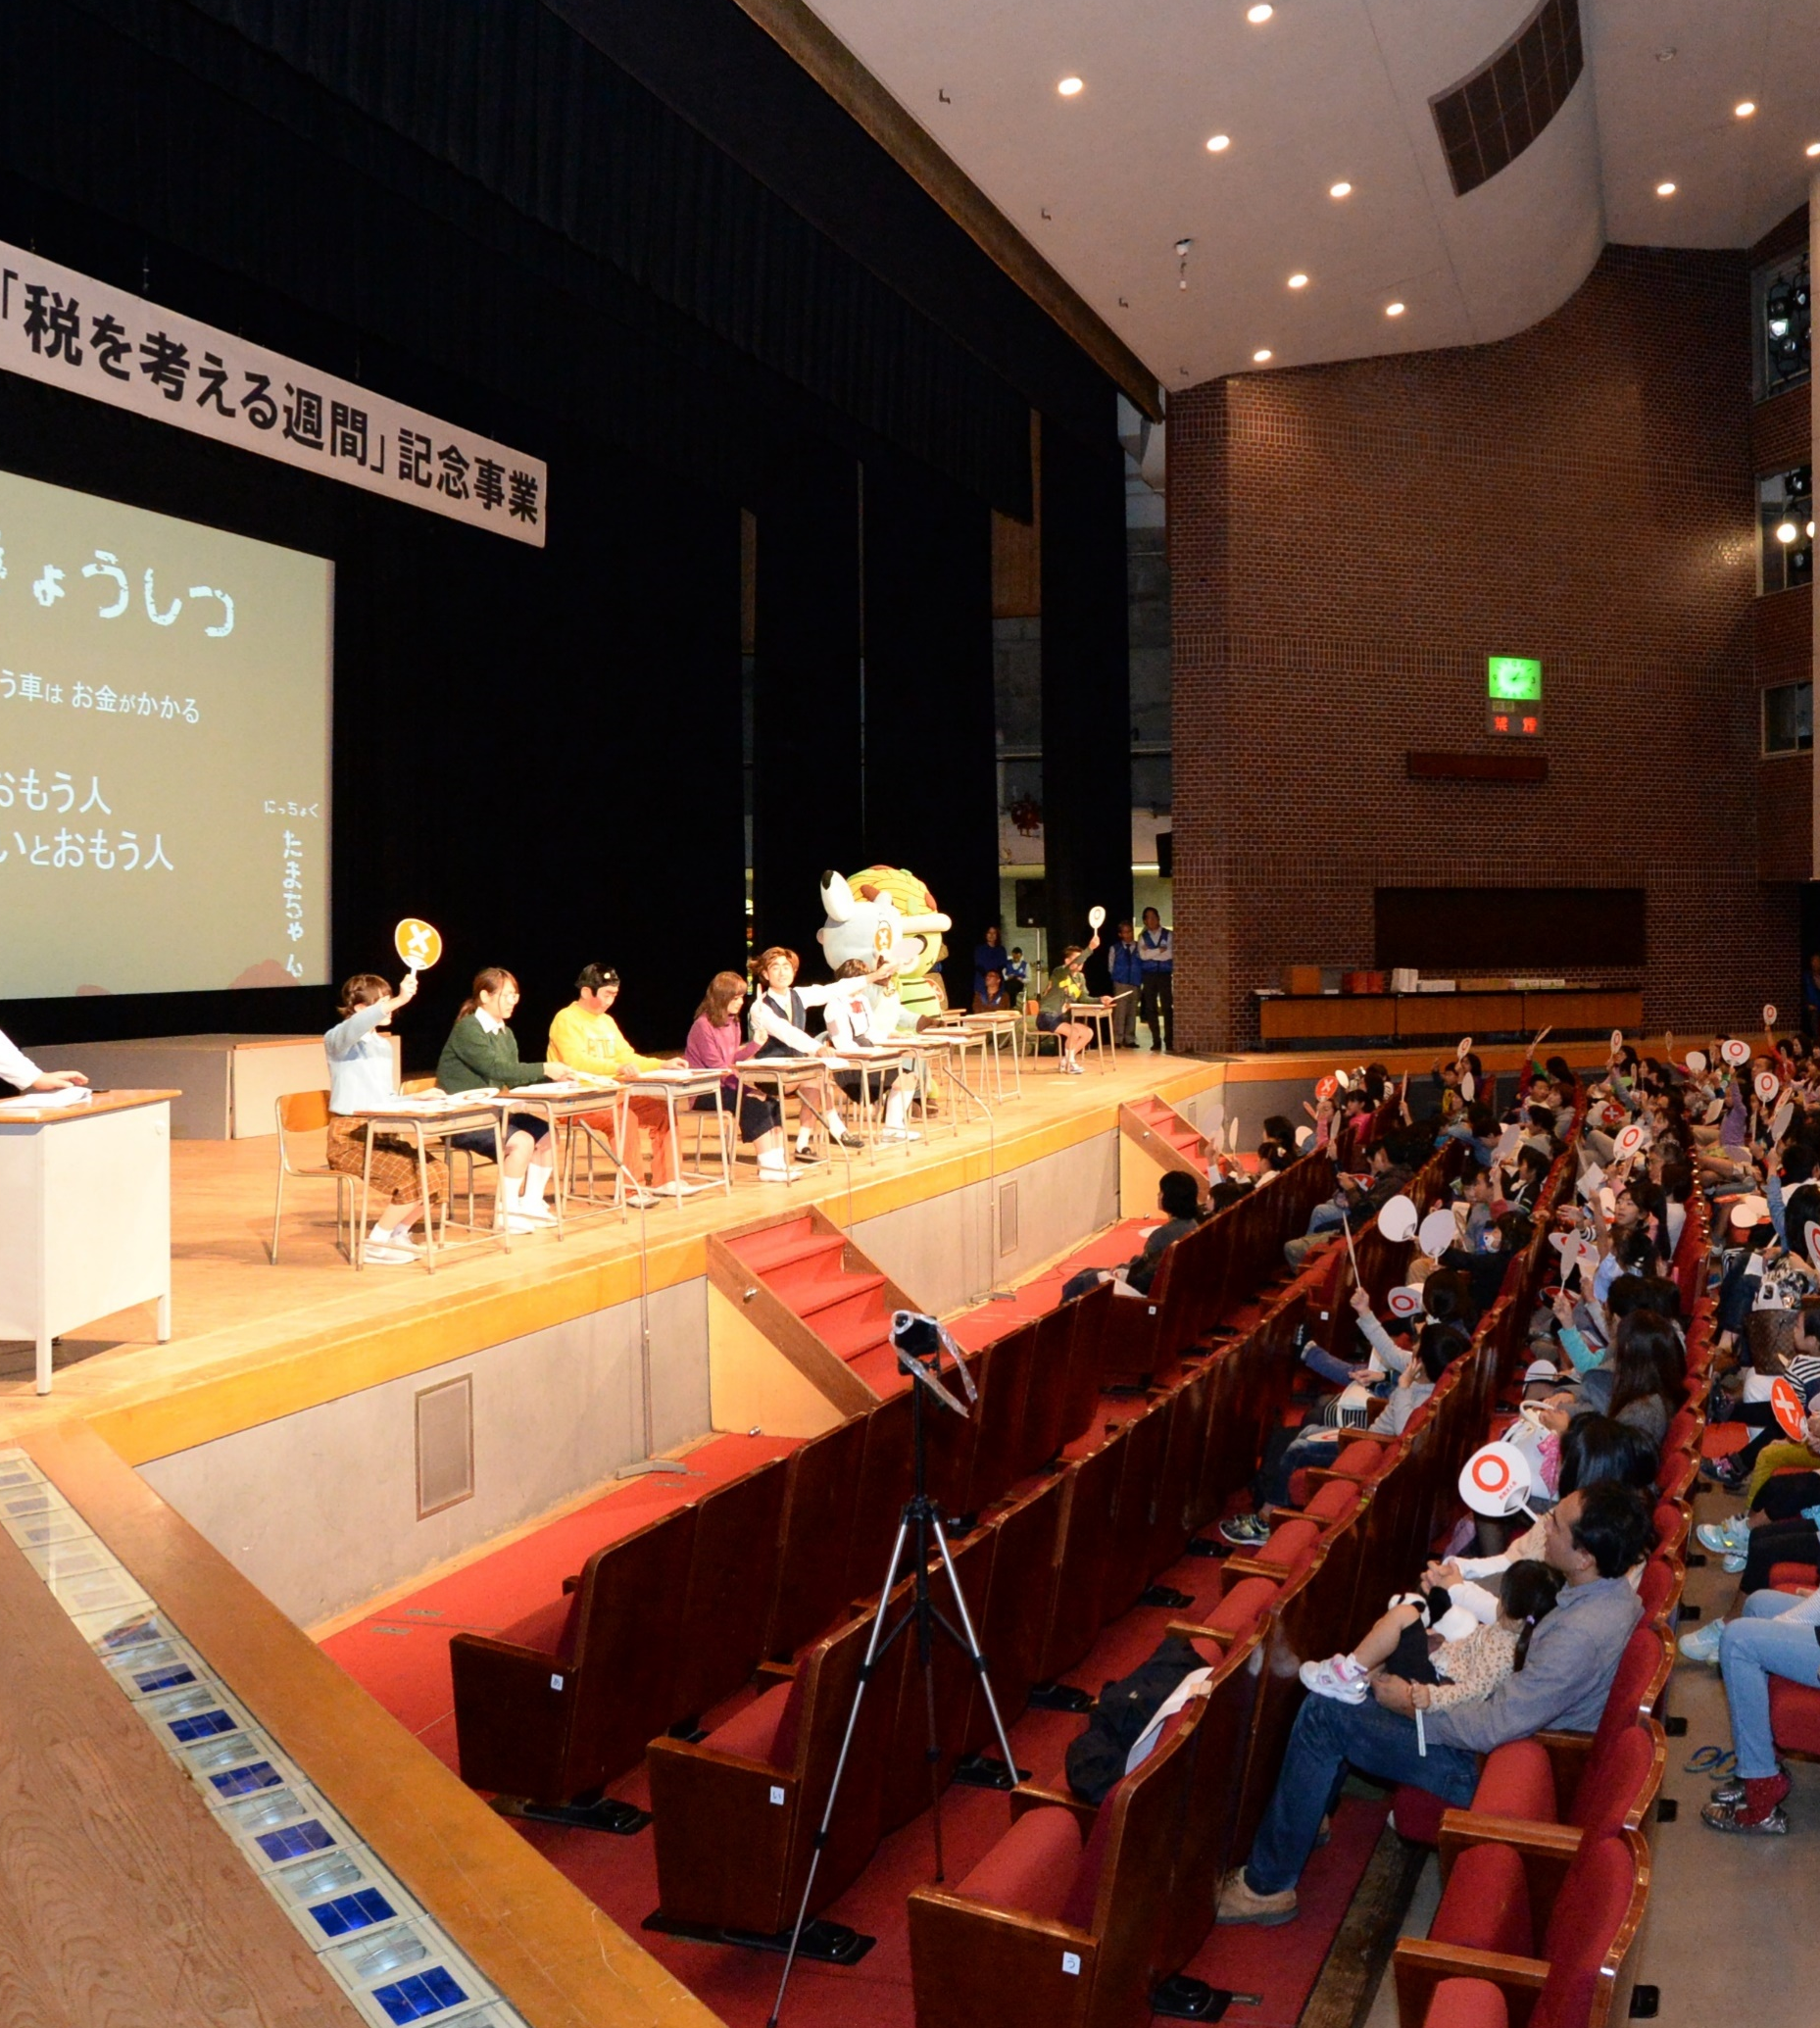
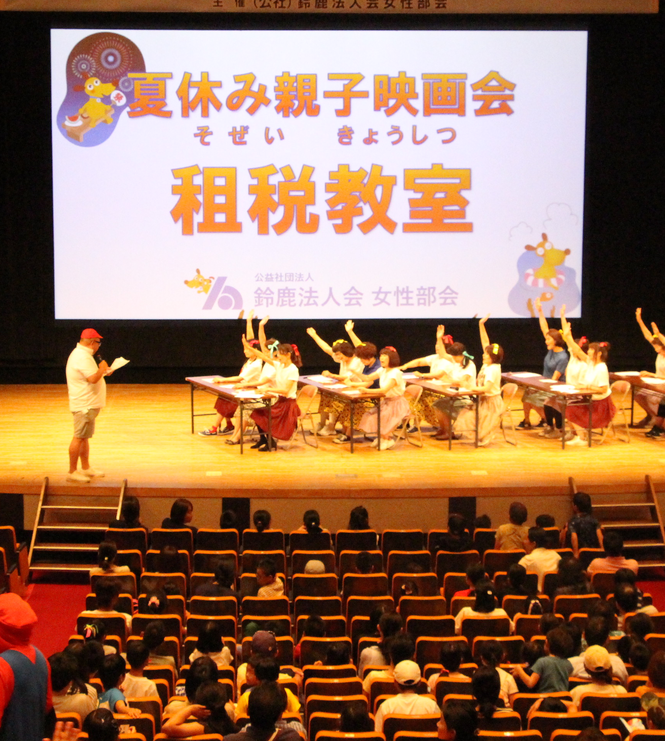
親子税金クイズ大会＆映画鑑賞会
夏休み親子映画会
それでは今日のメニューです
Notes:
鈴鹿市では11月に親子税金クイズ大会と映画観賞会を開催（親会）
亀山市では８夏休みに夏休み親子映画会を開催（女性部）

Slide 25
税金って何？
税金って何？
税金は誰が
どうやって
支払うの？
今日の
メニュー
税金の使い方は
どう決めるの？
今日のまとめ
質問です
Notes:
①税金って何？②税金は誰がどうやって支払うの？③税金の使い方はどう決めるの？④今日のまとめ
今日のメニューを紹介する

Slide 26
〇
ある
税金って言葉を
聞いたことが
ある人？
×
ない
聞いたことがある人に質問です

Slide 27
〇〇税
どんな税金を知っているかな？
知っている税金、聞いたことのある税金を
教えてください
日本の税金は何種類あるのでしょうか
Notes:
答えてもらうたびに拍手をうながす
２～３種類出たら次へ。

Slide 28
国の税金
所得税、法人税、相続税、贈与税
酒税、たばこ税 など
地方の税金
住民税、事業税、固定資産税、自動車税 など
しょとくぜい
そうぞくぜい
ぞうよぜい
じゅうみんぜい
こていしさんぜい
約50種類の税金があります
次の質問です
Notes:
税金は「国の税金」と「地方の税金」とに分かれていることを説明する。

Slide 29
〇
ある
税金を
払ったことが
ある人？
×
ない
どんな税金を払いましたか？
Notes:
答えてもらうたびに拍手をうながす
消費税が出たら次へ

Slide 30
しょうひぜい
消費税
今日はみんなも払ったことのある
消費税について勉強をします
しょうひぜい
しょうひぜい
消費税についての質問です

Slide 31
〇
しょうひぜい
払った方が
いい
消費税について
どう思いますか？
×
できれば
払いたくない
しょうひぜい
消費税について簡単な問題です
Notes:
払いたくないに挙がるように誘導
例：商品代と別にお金がかかるのは嫌ですよね？同じ商品なら安いほうがいいですよね？

Slide 32
〇
しょうひぜい
今の消費税は
何％でしょうか？
５％
×
10％
答えは簡単ですよね

Slide 33
×
しょうひぜいりつ
消費税率は
令和元年10月1日から
10％
10％
しょうひぜい
次の買い物の消費税はいくら？
Notes:
拍手をうながす
軽減税率を知っていて両方上げる子もいる。

Slide 34
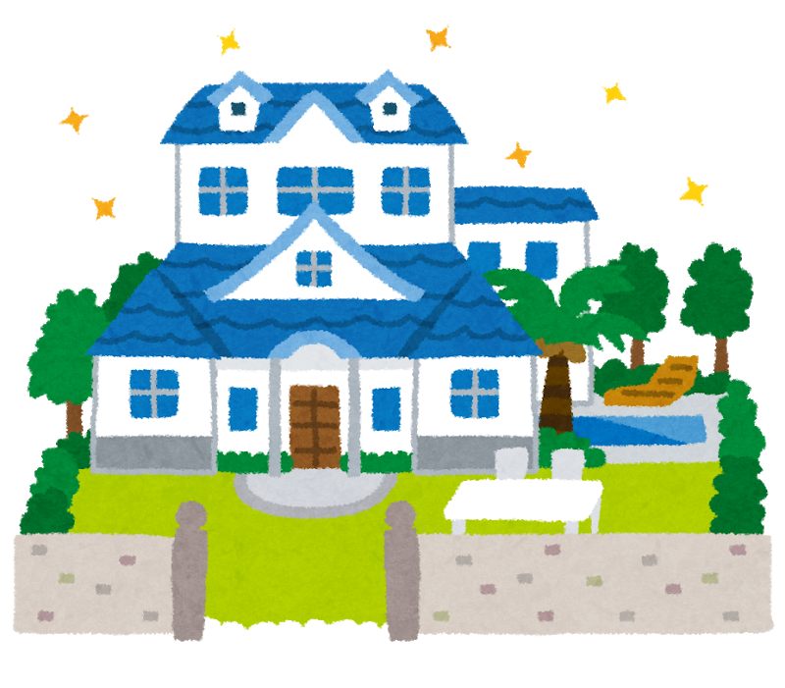
110,000,000円（税込）
家を買いました
消費税は
いくらでしょうか？
わかる人は
うちわをあげてね
しょうひぜい
正解は・・・
Notes:
１．１億円 × １０％ の間違えが多い
１億１千万円は消費税が含まれた金額です
１億１千万円の中に含まれている消費税はいくらでしょうか？
と補足してください

Slide 35
正解は
1,000万円
100,000,000×10％
＝10,000,000
では次の買い物はどうでしょう？
Notes:
拍手をうながす

Slide 36

108円（税込）
家で食べる用の
お菓子を買いました
消費税は
いくらでしょうか？
わかる人は
うちわをあげてね
しょうひぜい
正解は・・・
Notes:
軽減税率の説明へつなぐため「店内では食べれません」をしっかり伝える
１０８円は消費税が含まれた金額です
１０８円の中に含まれている消費税はいくらでしょうか？
と補足してください。

Slide 37
正解は
8円
100×8％＝8
家を買ったときと
消費税率が違います
しょうひぜいりつ
しょうひぜいりつ
なんで消費税率が違うの？
Notes:
拍手をうながす

Slide 38
税金ってなに？の
５ページ右上を
みてください
何が書いてあるのかな？

Slide 39
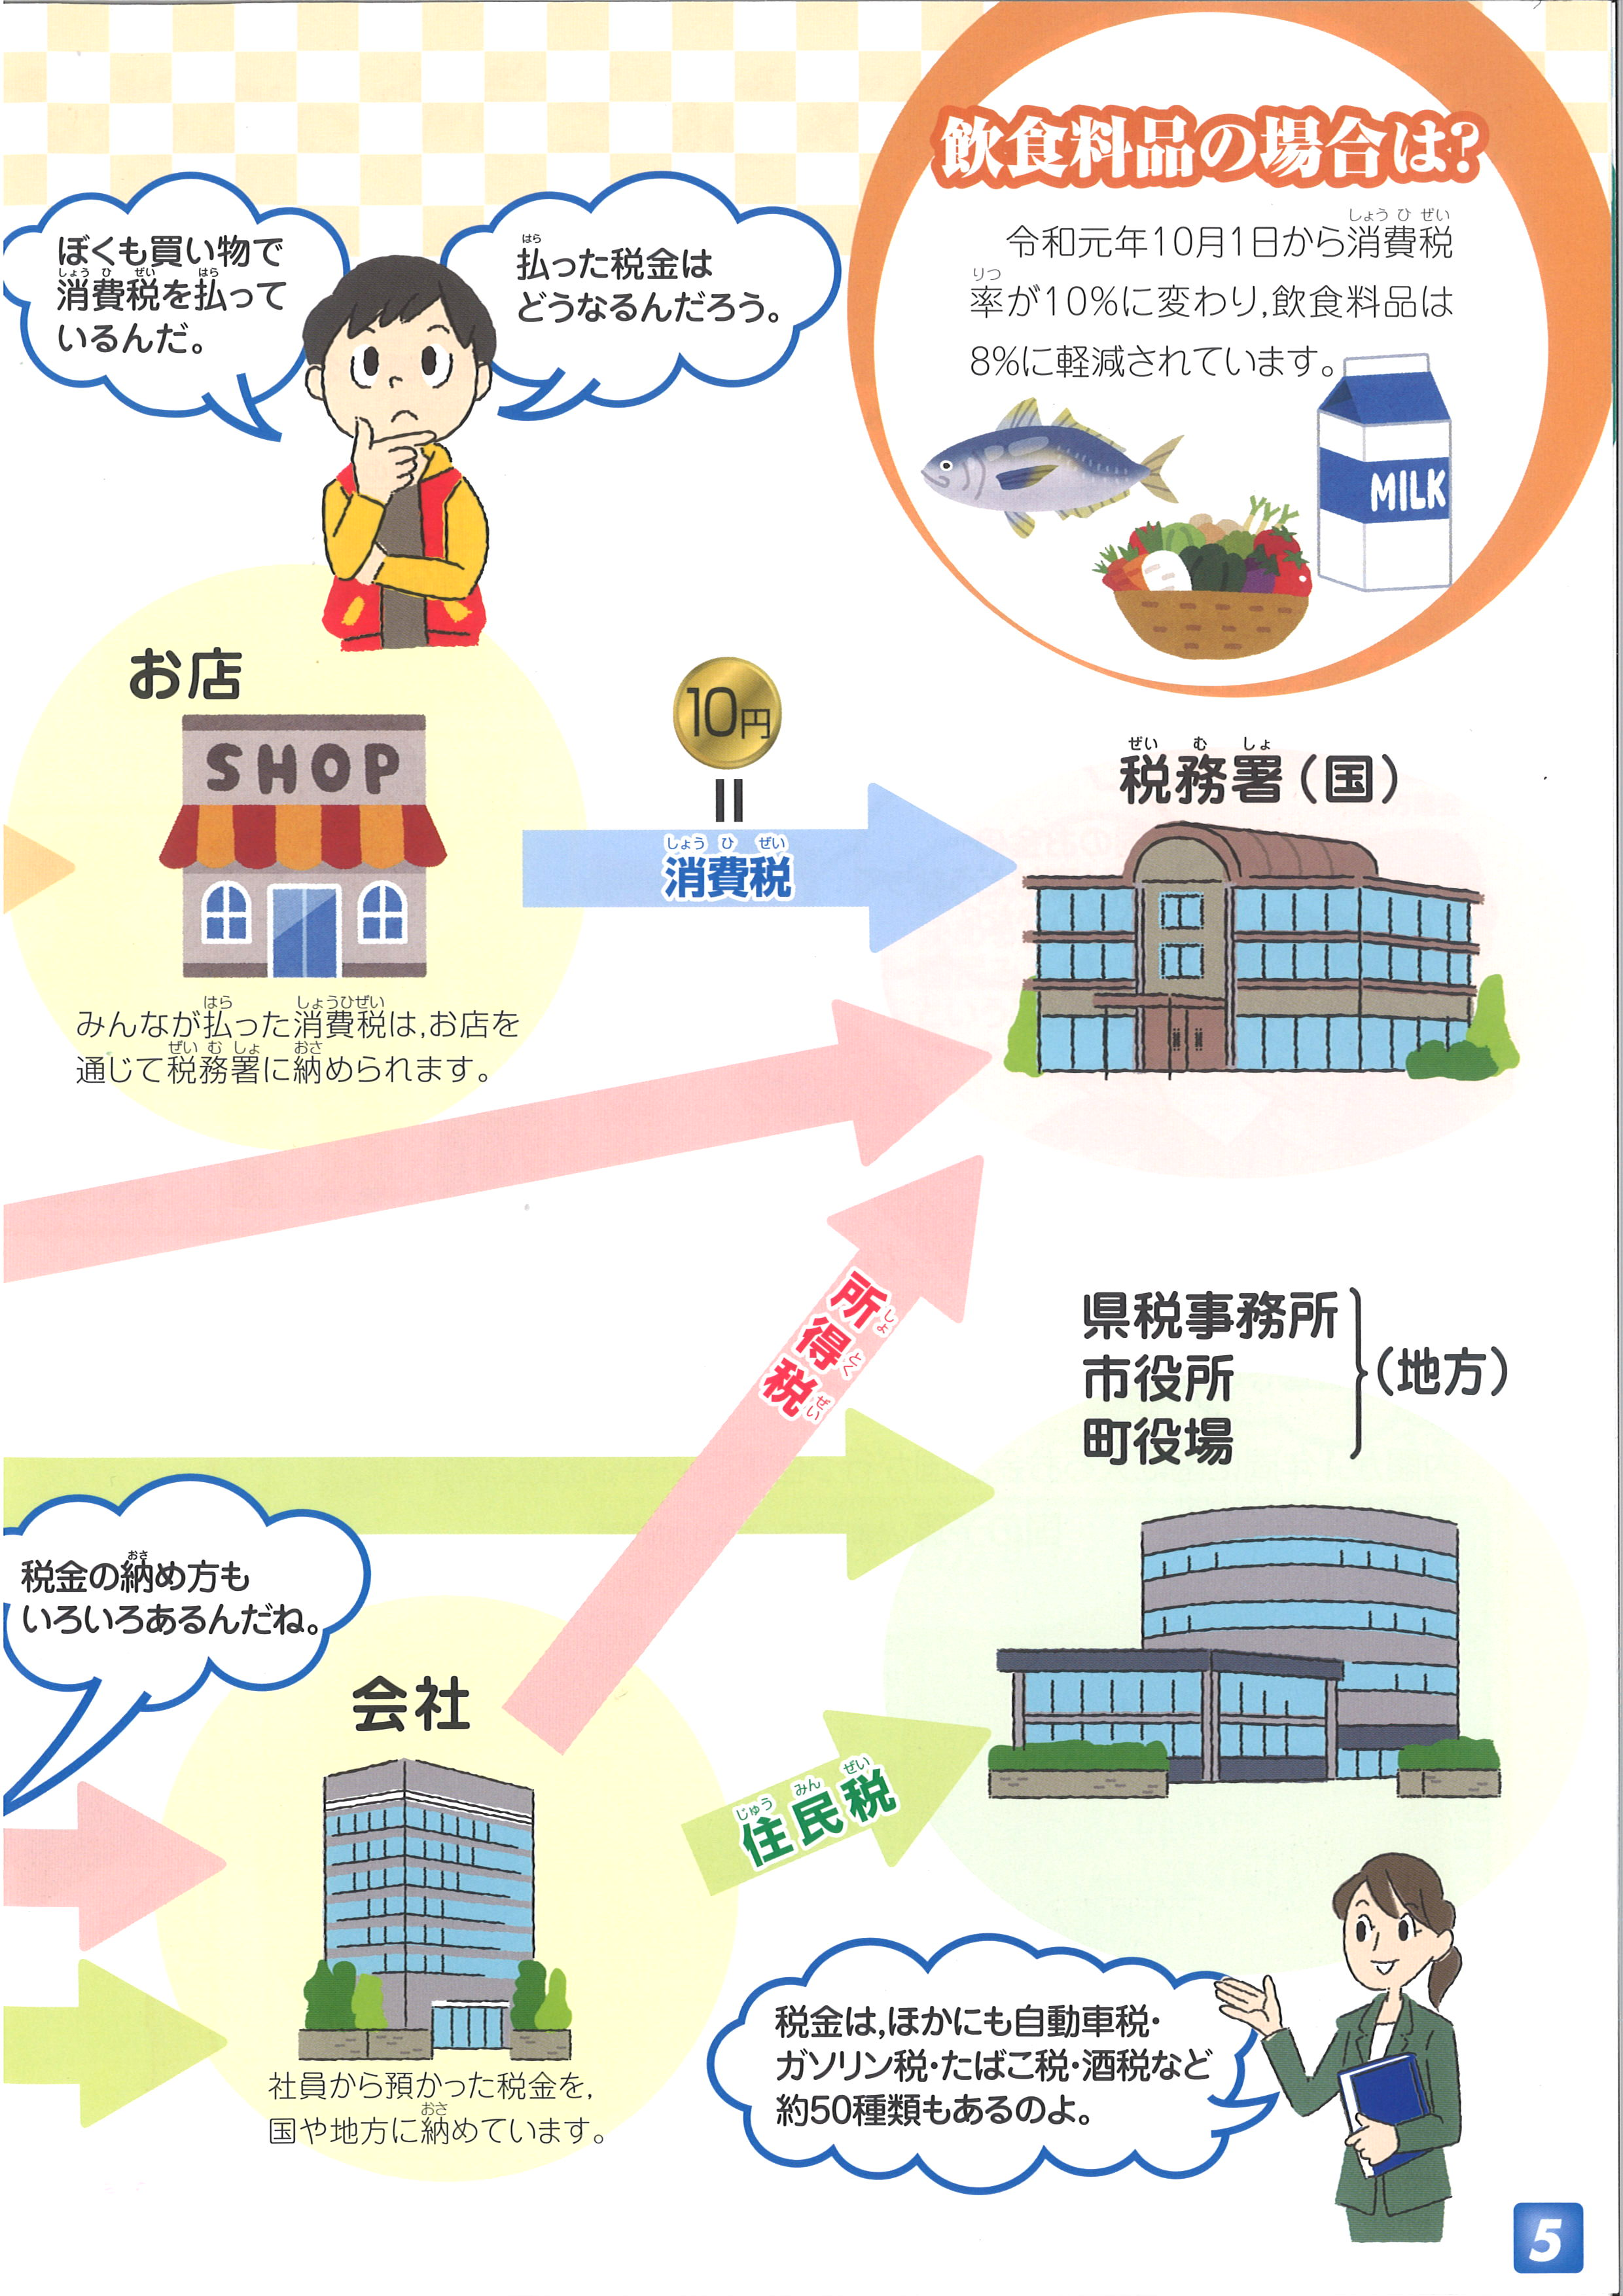
税金ってなに？の
５ページ右上を
みてください
オレンジ丸のところです

Slide 40
飲食料品の場合
消費税率が
10％から8％へ
下げられているので
消費税率が違います
しょうひぜいりつ
しょうひぜいりつ
このテーマのまとめです

Slide 41
税金って何？ まとめ
税金とは
国や地方に支払うお金
税金の種類は
国と地方とで約５０種類
消費税とは
モノやサービスを買ったときに支払う税金
税率は10％
飲食料品は8％に下げられている
しょうひぜい
次のテーマです
Notes:
「今日のまとめ」で、おさらいあり

Slide 42
税金って何？
税金は誰が
どうやって
支払うの？
税金は誰が
どうやって
支払うの？
今日の
メニュー
税金の使い方は
どう決めるの？
今日のまとめ
しょうひぜい
消費税で税金の流れをみてみましょう

Slide 43


110円（税込）の
ノートを買いました
消費税は10円です
しょうひぜい
しょうひぜい
消費税の10円は
お店がもらえる
お金ではありません
しょうひぜい
お店はあるところに消費税を支払います
Notes:
100円はお店の売り上げだからお店に消費税の8円はどこにいく？

Slide 44
〇
しやくしょ
お店はどこへ
消費税を
支払うでしょうか？
市役所
しょうひぜい
×
ぜいむしょ
税務署
正解は・・・

Slide 45
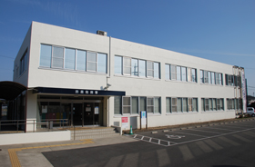
×
ぜいむしょ
税務署
しんこく
税金を計算すること：申告
税金を支払うこと ：納税
のうぜい
ぜいむしょ
税務署で終わりではありません。次はどこへ？
Notes:
拍手をうながす
どこにあるか知っているかを聞いても良い。住所：鈴鹿市神戸９丁目２４－４５

Slide 46
〇
ざいむしょう
ぜいむしょ
全国524の税務署に
集まった税金は
国のあるところに
集められます
全国の税金
どこへ集まる？
財務省
×
国会
正解は・・・

Slide 47
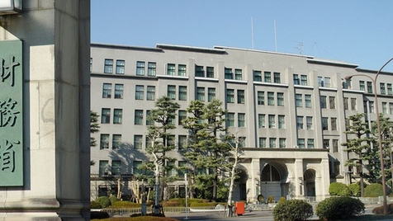
〇
ざいむしょう
財務省
ざいむしょう
財務省に集まる税金は
約63兆円
このテーマのまとめです
Notes:
拍手をうながす
どこにあるか知っているかを聞いても良い。住所：東京都千代田区霞が関３丁目１－１

Slide 48
税金は誰がどうやって支払うの？ まとめ
しょうひぜい
みんながお店に払った消費税は
お店から税務署に申告・納税される
税務署に集まった税金は
全国の税金は財務省に集められる
１年間に財務省に集まるお金は
約63兆円
ぜいむしょ
しんこく
のうぜい
ぜいむしょ
ざいむしょう
ざいむしょう
次のテーマです
Notes:
「今日のまとめ」でおさらいあり

Slide 49
税金って何？
税金は誰が
どうやって
支払うの？
今日の
メニュー
税金の使い方は
どう決めるの？
税金の使い方は
どう決めるの？
今日のまとめ
ぜいむしょ
ざいむしょう
みんなが支払った税金は税務署から財務省へ

Slide 50
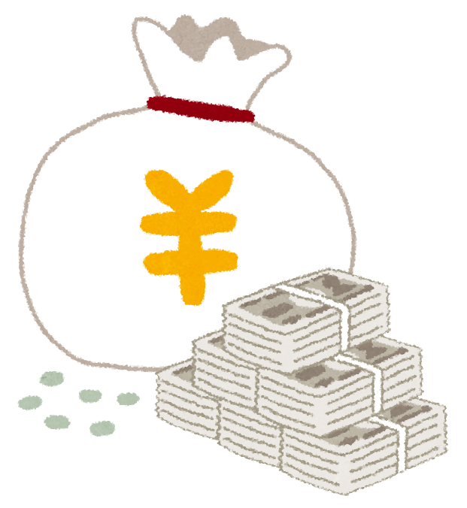




ざいむしょう
財務省に
集まった税金
約63兆円は
どこへいく？

Slide 51
国や県
市町村のために
使われます
誰が使い方を決めるのかな？

Slide 52
〇
こくぜいちょうちょうかん
まちへいく税金
税金の使い方を
決めるのは誰？
国税庁長官
×
国会議員
正解は・・・

Slide 53
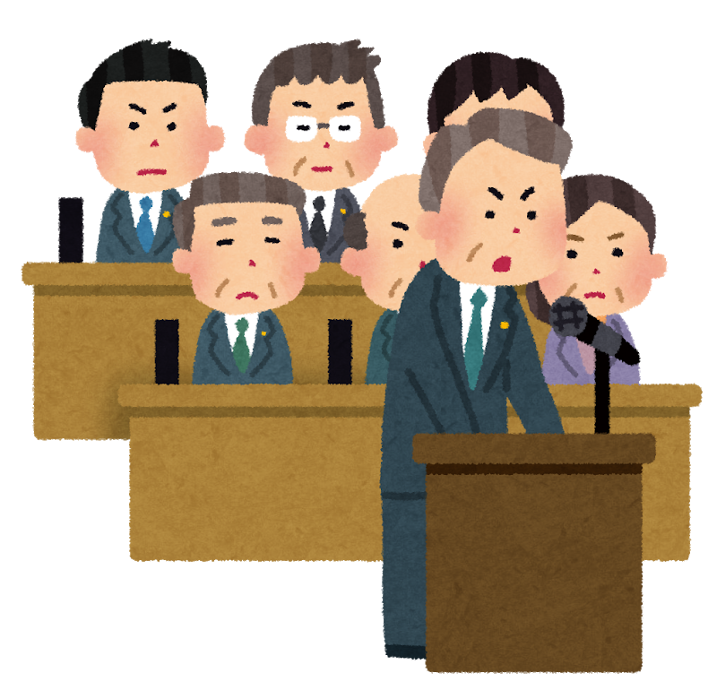
×
国会議員
国会議員が税金に関する
ルールを決めます
このルールのことを・・・
Notes:
拍手をうながす

Slide 54
ルール
＝ 予算
よさん
財務省に
集まった税金は
予算に従って
まちに分けられます
よさん
よさん
日本の予算をみてみましょう
Notes:
まちに分けられた税金は、地方議員が使い方を決める

Slide 55
税金ってなに？の
６ページ左下を
みてください
よさん
日本の予算が書いてあります

Slide 56
税金ってなに？の
６ページ左下を
みてください
よさん
日本の予算が書いてあります

Slide 57
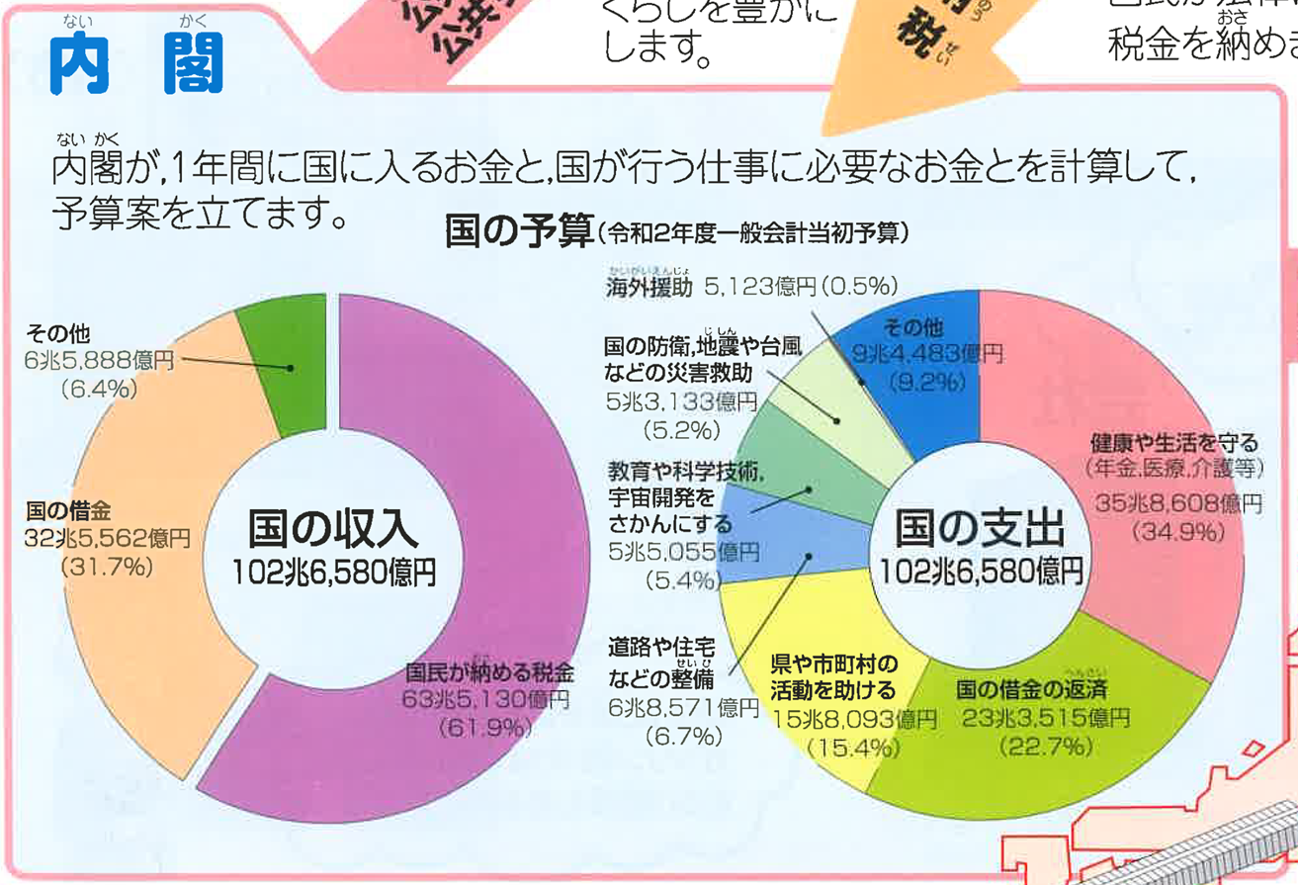
収入（左の円グラフ）
国に入ってくるお金
支出（右の円グラフ）
国が使うお金
よさん
日本の予算が書いてあります

Slide 58
収入と支出の
金額は同じですが
税金による収入は
全体の半分くらい
残りは借金です
よさん
税金は姿や形を変えて戻ってきます
日本の予算が書いてあります
Notes:
今年はコロナ対策として「お金（現金）」として税金が戻ってきたが、普段は「お金（現金）」ではなく、姿や形を変えて私たちに戻ってきます。

Slide 59
こうきょうしせつ
公共施設・公共サービス
みんなの身の回りにある
公共施設や公共サービスには
どんなものがあるかな？
こうきょうしせつ
いくらぐらいのお金がかかっている？
Notes:
担当小学校近くの公共施設（公園等）を紹介する。

Slide 60
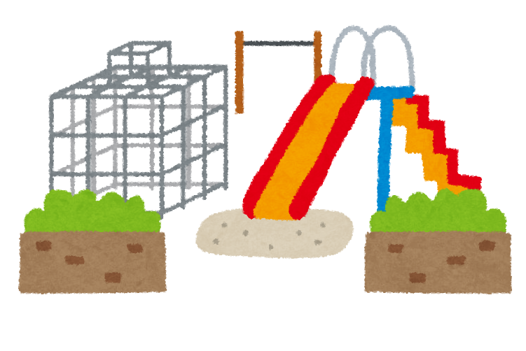
〇
ローラーすべり台
500万円より
高い？ 安い？
高い
×
安い
正解は・・・
Notes:
ローラーすべり台設置公園例
加佐登にある「鈴鹿フラワーパーク」 高岡にある「ピノキオ公園（高岡山中央公園）」
若山町にある「亀山公園」 布気町にある「亀山サンシャインパーク」

Slide 61
ローラーすべり台
〇
1,000万円
☆小６年生で買うと
■万円／１人
高い
病気やケガをしたときに呼ぶ救急車は？
Notes:
ローラーすべり台設置公園例
加佐登にある「鈴鹿フラワーパーク」 高岡にある「ピノキオ公園（高岡山中央公園）」
若山町にある「亀山公園」 布気町にある「亀山サンシャインパーク」

Slide 62
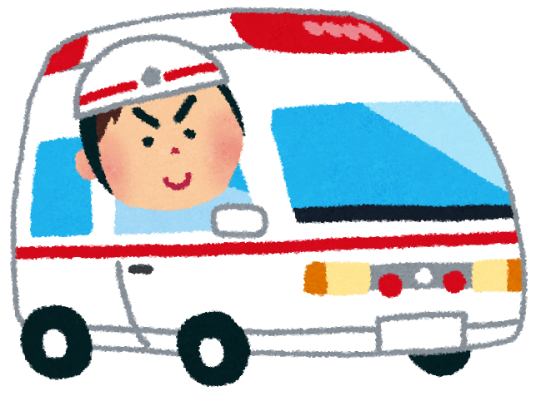
〇
救急車
1,500万円より
高い？ 安い？
高い
×
安い
正解は・・・
Notes:
ローラーすべり台設置公園例
加佐登にある「鈴鹿フラワーパーク」 高岡にある「ピノキオ公園（高岡山中央公園）」
若山町にある「亀山公園」 布気町にある「亀山サンシャインパーク」

Slide 63
救急車
〇
2,000万円
☆小６年生で買うと
■万円／１人
高い
火を消してくれる消防車は？
Notes:
ローラーすべり台設置公園例
加佐登にある「鈴鹿フラワーパーク」 高岡にある「ピノキオ公園（高岡山中央公園）」
若山町にある「亀山公園」 布気町にある「亀山サンシャインパーク」

Slide 64
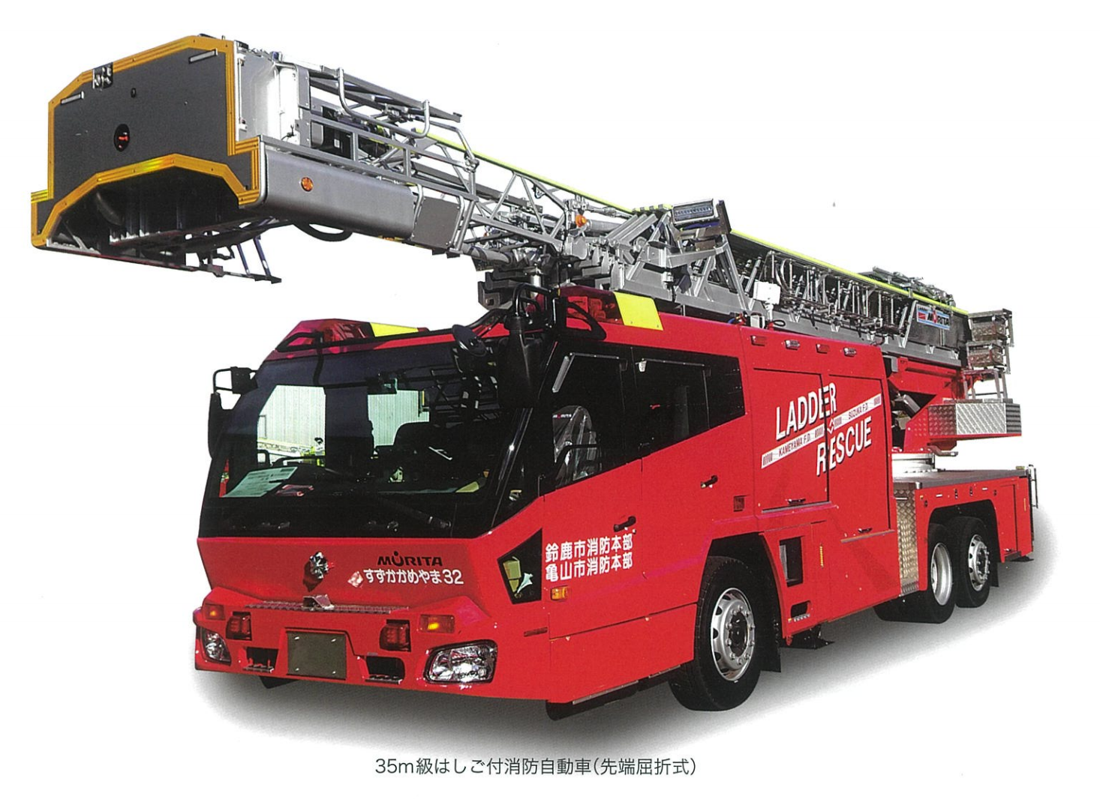
〇
消防車
１億円より
高い？ 安い？
高い
×
安い
正解は・・・

Slide 65
消防車
〇
2億5,000万円
☆小６年生で買うと
■万円／１人
高い
みんなが通う学校は？

Slide 66
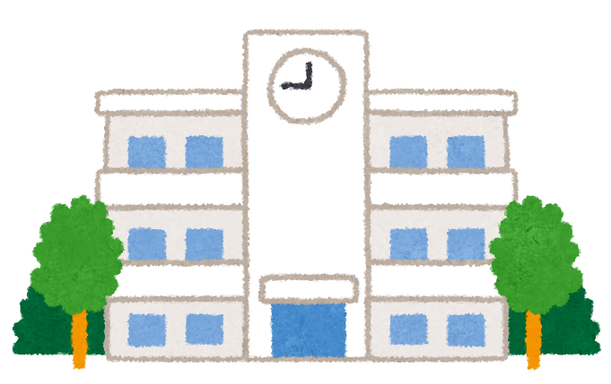
〇
学校
10億円より
高い？ 安い？
高い
×
安い
正解は・・・

Slide 67
学校
〇
16億円
☆小６年生で買うと
■万円／１人
高い
学校の建設費用だけではありません

Slide 68
税金ってなに？の
２ページ左下を
みてください
児童・生徒に使われている金額が書いてあります

Slide 69
税金ってなに？の
２ページ左下を
みてください
児童・生徒に使われている金額が書いてあります

Slide 70
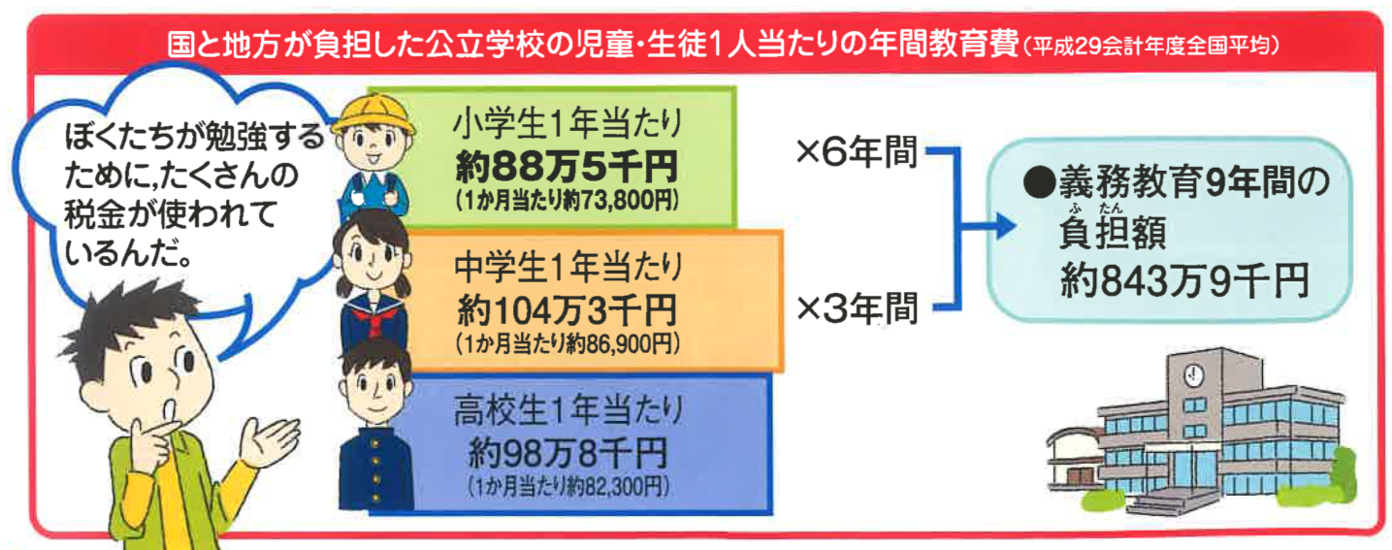
小学生
年間88.5万円
6年合計531万円
☆小６年生
全員で■億円
税金が使われている
このテーマのまとめです
Notes:
教科書の裏表紙に「この教科書は、これからの日本を担う皆さんへの期待をこめ、国民の税金によって無償で支給されています。大切に使いましょう」と書かれている。教科書だけでなく机や椅子などの用具も大切に使いましょう。

Slide 71
税金の使い方はどうやって決めるの？ まとめ
ざいむしょう
財務省に集まった税金は
公共施設・公共サービスとして国や地方へもどる
税金の使い方は
国会（地方）議員がルール（予算）を決める
税金はみんなのために使われる
払った税金の金額は関係ない
税金はみんなで社会を支える
思いやりの心で成り立っています
こうきょうしせつ
よさん
最後のテーマです
Notes:
「今日のまとめ」でおさらいあり

Slide 72
税金って何？
税金は誰が
どうやって
支払うの？
今日の
メニュー
税金の使い方は
どう決めるの？
今日のまとめ
今日のまとめ
テーマ①を思い出してください

Slide 73
税金って何？ まとめ
税金とは
国や地方に支払うお金
税金の種類は
国と地方とで約５０種類
消費税とは
モノやサービスを買ったときに支払う税金
税率は10％
飲食料品は8％に下げられている
しょうひぜい
次はテーマ②です
Notes:
「今日のまとめ」で、おさらいあり

Slide 74
税金は誰がどうやって支払うの？ まとめ
しょうひぜい
みんながお店に払った消費税は
お店から税務署に申告・納税される
税務署に集まった税金は
全国の税金は財務省に集められる
１年間に財務省に集まるお金は
約63兆円
ぜいむしょ
しんこく
のうぜい
ぜいむしょ
ざいむしょう
ざいむしょう
次はテーマ③です
Notes:
「今日のまとめ」でおさらいあり

Slide 75
税金の使い方はどうやって決めるの？ まとめ
ざいむしょう
財務省に集まった税金は
公共施設・公共サービスとして国や地方へもどる
税金の使い方は
国会（地方）議員がルール（予算）を決める
税金はみんなのために使われる
払った税金の金額は関係ない
税金はみんなで社会を支える
思いやりの心で成り立っています
こうきょうしせつ
よさん
最後は国の借金についてです
Notes:
「今日のまとめ」でおさらいあり

Slide 76
税金ってなに？の
６ページ左下を
みてください
よさん
日本の予算が書いてあります

Slide 77
税金ってなに？の
６ページ左下を
みてください
よさん
日本の予算が書いてあります

Slide 78
社会を支えるために
必要なお金が足りず
国は
借金をしています
32兆円を借りて
返すのは23兆円
借金残高は増えます
ざんだか
たまった借金はいくら？
Notes:
「借金＝悪」と伝わらないように注意。社会を支えるためには必要な借金もある。
例：明日から急に学校が有料になったり、救急車や消防署、警察署が有料になったら嫌ですよね？など

Slide 79
税金ってなに？の
９ページを
みてください
ざんだか
国の借金について書いてあります
現在の借金の残高は・・・

Slide 80
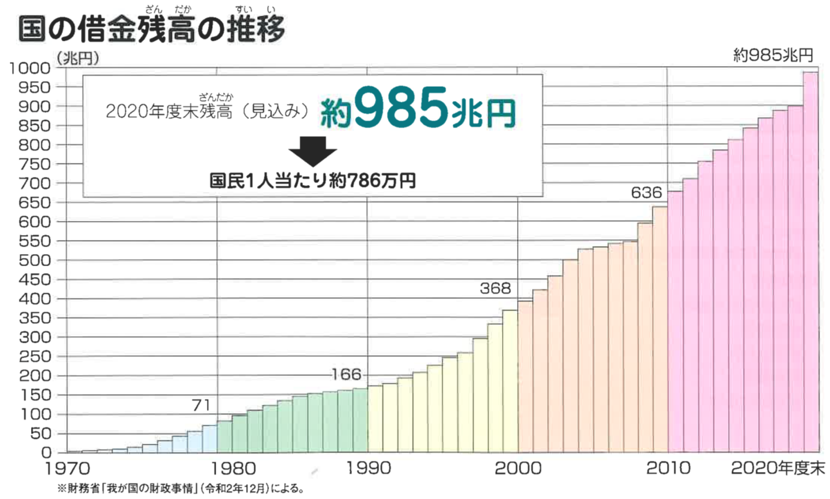
ざんだか
今の借金残高は
985兆円
国民1人あたり
786万円の借金
☆小６年生
全員で■億円
日本は大変な状況にあります
Notes:
日本は大変な状況にあることを感じてもらうだけでOK
713万円×25名＝1億4,260万円
713万円×30名＝2億1,390万円
713万円×35名＝2億4,955万円
713万円×40名＝2億8,520万円

Slide 81
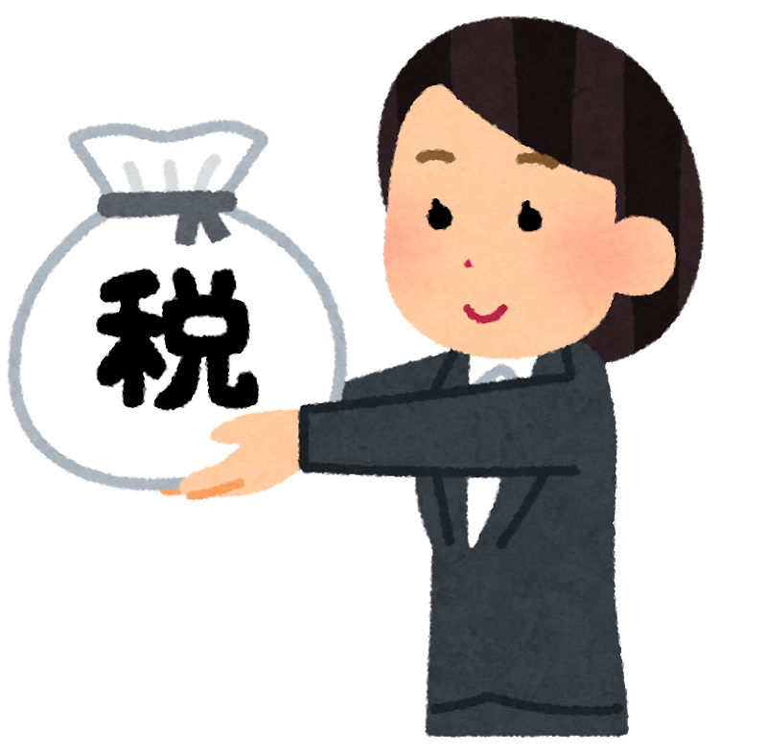
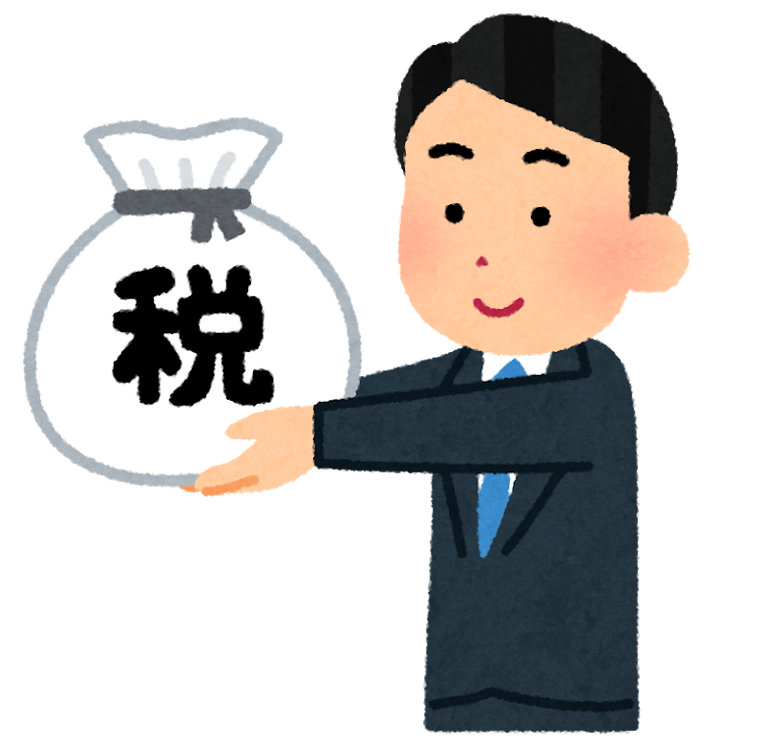
税金を納めることも
大切だけど
税金の使い方も大切
税金の使い方を決めるのは・・・

Slide 82
使い方を決めるのは
国会（地方）議員
国会（地方）議員は
選挙によって
国民が選びます
18歳になったら
選挙にいきましょう
ここからはみんなに考えてもらいます
Notes:
6年後には、ほとんどの児童が選挙権をもつ
6年後の具体的な選挙名が分かれば教える

Slide 83

今からみんなは
国会議員です！
学校を良くするため
税金の使い方を
決められます
その金額はなんと・・・

Slide 84
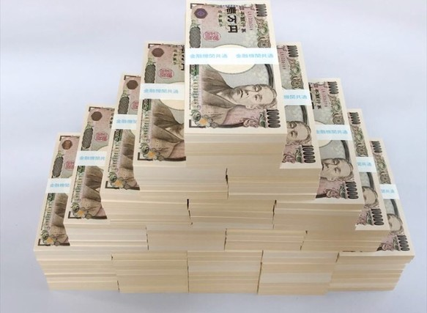

Slide 85
１億円！
国会議員のみんなは
この１億円を
何に使うかな？
みんなで考えてね
発表の仕方を説明します
Notes:
1億円レプリカを見せる

Slide 86
約 束
発表者を決める
班長（グループ長）さんが発表者です
班長さんがいない場合は誕生日が一番早い人
１人１個以上、使い方を考える
２個でも３個でも、でも０個はなしです
絶対に否定しない
自分の考えと違ってもダメとか違うとか言わない
使い方が出たらみんなで拍手する
時間を守る
テーマの発表です

Slide 87
発表の仕方
私は
１億円の税金を使って
□□を
□□□します
例：給食をフランス料理にします
全教室にルンバを入れます
最後に質問です

Slide 88
〇
払った方が
いい
税金を
払った方がいいと
思いましたか？
×
できれば
払いたくない
租税教室は終わりです
Notes:
「払った方がいい」が多数となるフィニッシュへ

Slide 89
△立
☆小学校
租税教室
終わり
ありがとうございました
Notes:
時間があれば授業の感想を聞いたり質疑応答を受けたりする

